Slide 1
Introdução ao Desenvolvimento Web
Prof. Vinícius Magnus
Layout – HTML x CSS

Slide 2
HTML Layouts
Websites muitas vezes exibir conteúdo em várias colunas (como uma revista ou jornal), para isso precisamos definir algumas propriedades que darão a estrutura básica para nossos web sites.

Slide 3
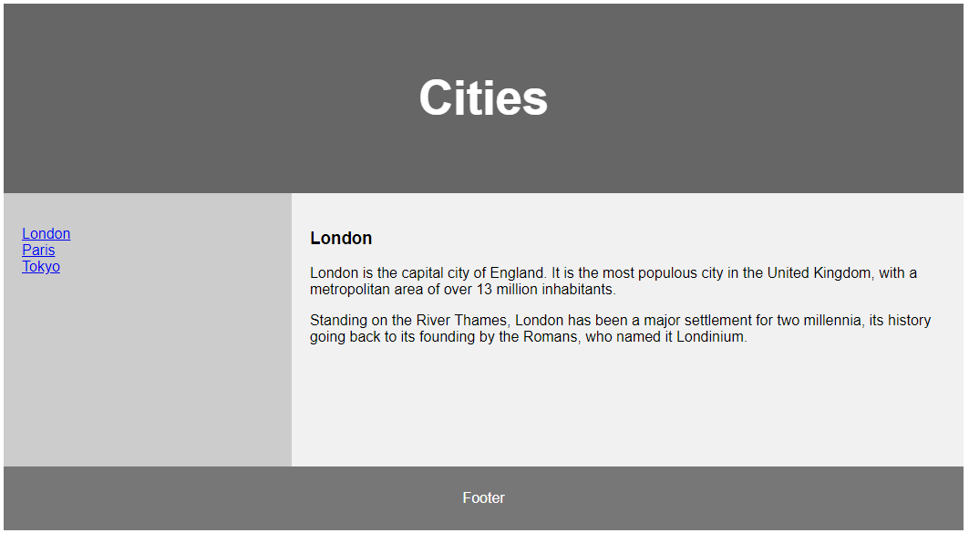
Exemplo de um padrão

Slide 4
Layout de HTML Usando elementos <div>
O elemento <div> é frequentemente utilizado como uma ferramenta de layout, porque pode ser facilmente posicionado com CSS.

Slide 5
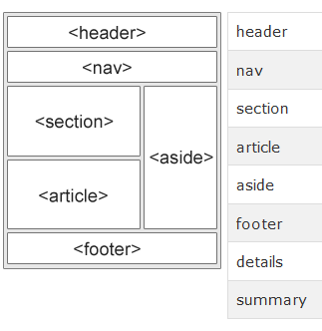
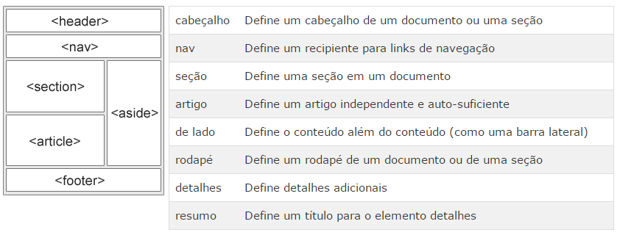
Layout de site usando HTML5
HTML5 oferece novos elementos semânticos que definem diferentes partes de uma página web:

Slide 6
HTML Layout Técnicas
Há quatro maneiras diferentes para criar layouts de várias colunas. Cada caminho tem seus prós e contras:
HTML tables (not recommended)
CSS float property
CSS flexbox
CSS framework
https://www.w3schools.com/html/html_layout.asp

Slide 7
CSS Floats
É comum para fazer layouts web inteiras usando a propriedade CSS float;
Float é fácil de aprender e usar;
Desvantagens: elementos flutuantes estão ligadas ao fluxo do documento, o que pode prejudicar a flexibilidade.

Slide 8
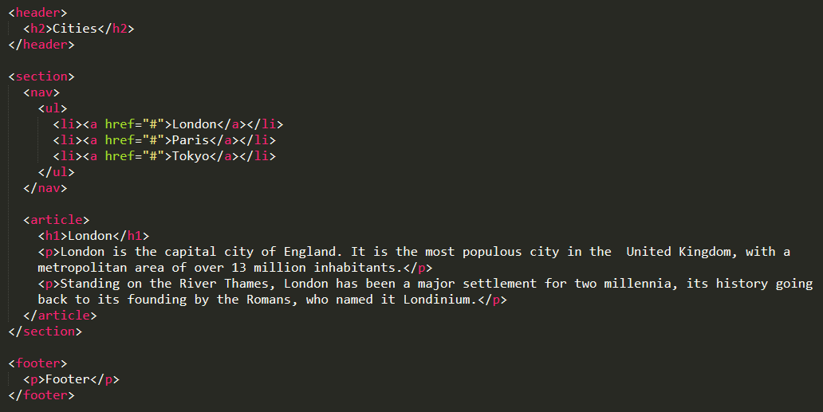
CSS Floats

Slide 9
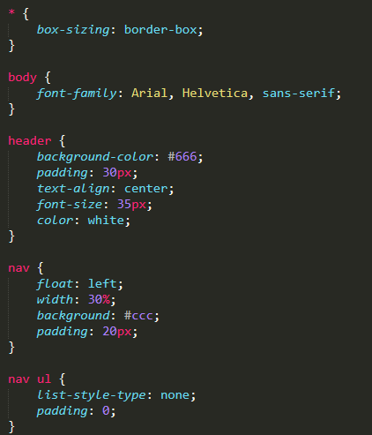
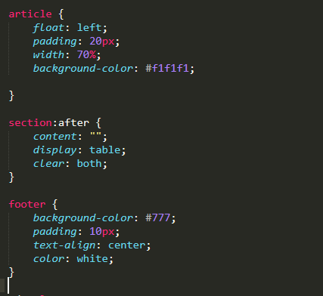

Slide 10
CSS Flexbox
Flexbox é um novo modo de layout no CSS3.
Uso de flexbox garante que os elementos se comportam de maneira previsível quando o layout da página deve acomodar diferentes tamanhos de tela e diferentes dispositivos de exibição.
Desvantagens: Não funciona no IE10 e anteriores.
https://www.w3schools.com/html/tryit.asp?filename=tryhtml_layout_flexbox

Slide 11
CSS Frameworks
Se você quiser criar o seu layout rápido, você pode usar um quadro, como
W3.CSS;
Bootstrap;
Semantic-UI;
Foundation;
Materialize;
Material UI
https://www.keycdn.com/blog/front-end-frameworks/

Slide 12
Layout de HTML Usando tabelas
O elemento <table> não foi concebido para ser uma ferramenta de layout.
O objetivo do elemento <table> é exibir dados tabulares.

